Slide 1

Výukový materiál zpracovaný v rámci projektu "EU peníze školám"
Pořadové číslo projektu: 4247/21/7.1.4/2011
Číslo šablony: VY _32_INOVACE_ENV_05

Slide 2
Vzdělávací oblast: Environmentální výchova
Předmět: Zábavná ekologie, Přírodověda
Stupeň vzdělávání: 1. stupeň ZŠ
Ročník: 4. a 5.
Datum vytvoření: 23.7. 2011
Anotace: Prezentace je určena pro starší žáky . Dozvíme se, co vše je součástí lidských obydlí, které rostliny lidé pěstují a které živočichy chovají. Děti vypráví o svých zahradách. V závěrečné části děti k vybraným zvířatům doplňují název samce, samice, mláděte.
Klíčová slova: ovocné stromy a keře, užitková a okrasná zahrada, hospodářská
a volně žijící zvířata
Autor: Ivana Geislerova

Slide 3
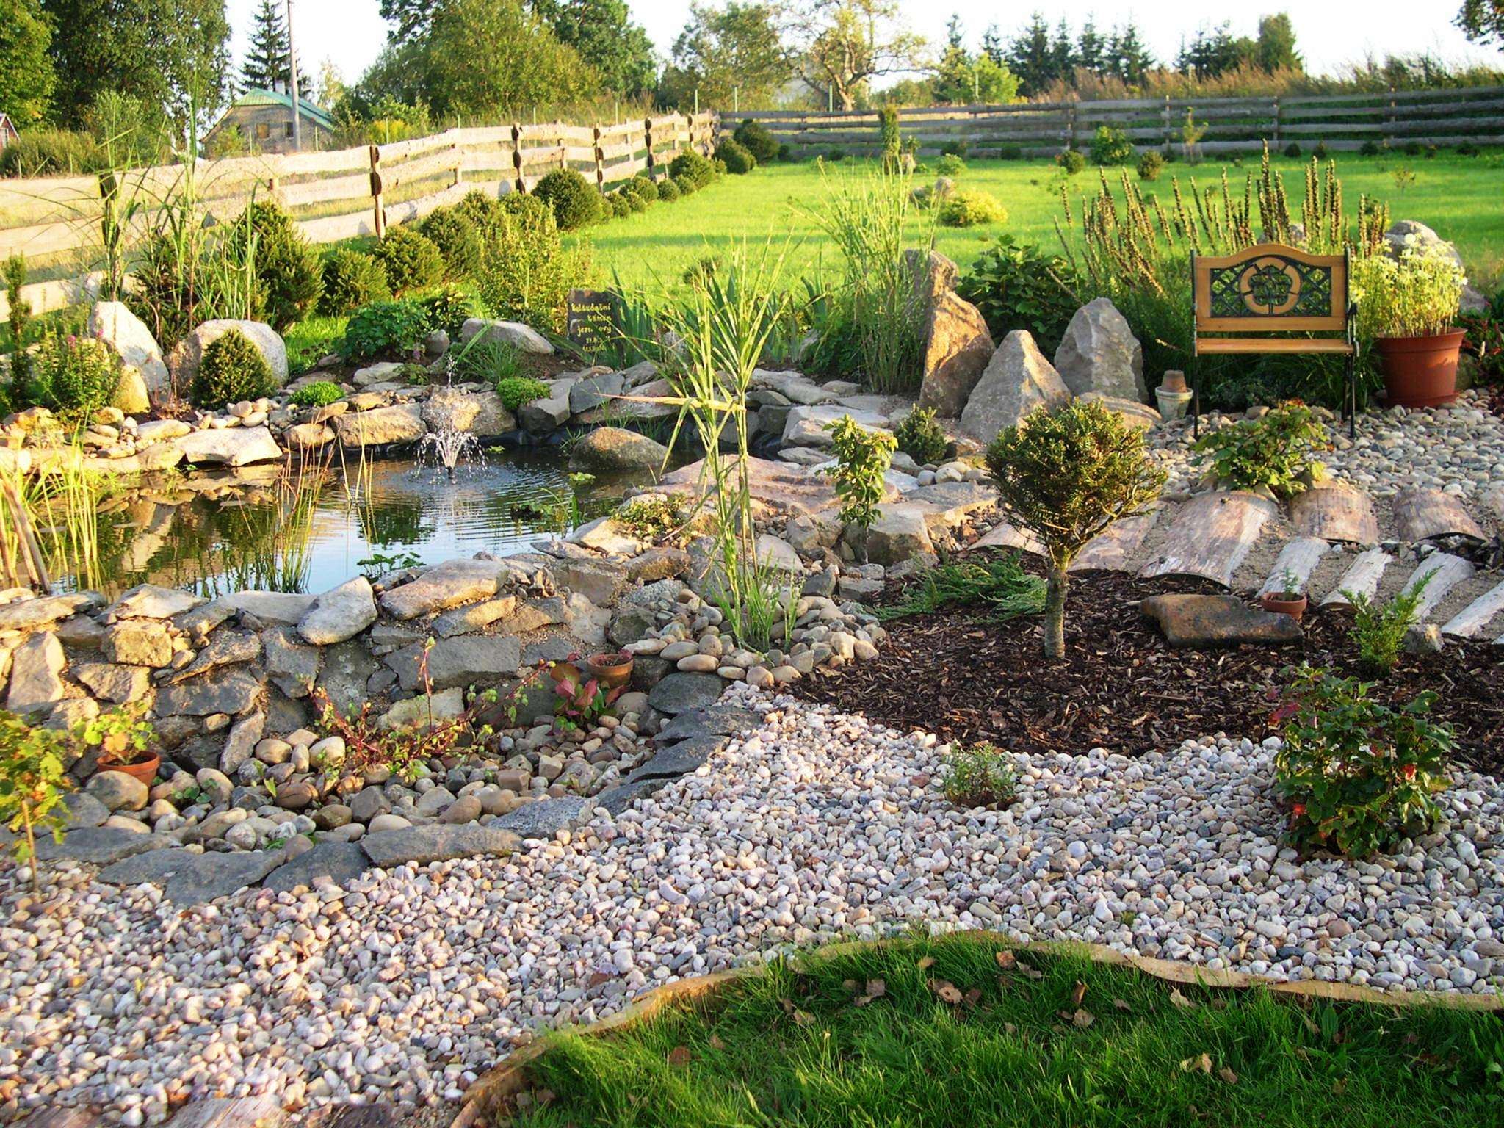
ZAHRADA

Slide 4
Ekosystém lidských obydlí
uměle vytvořený člověkem
na činnosti člověka zcela závislý
zahrady, sady
trávníky, záhony, skleníky
bazény, krby, pergoly
dětské koutky
chlívky, králíkárny, kurníky
Popiš
nám
vaší
zahradu.

Slide 5
RO
S
T
L
I
NY
ovocné stromy – jabloň domácí ,třešeň
ovocné keře – rybíz
užitková zahrada – zelenina
okrasná zahrada – růže, kosatce, macešky
Jaké rostliny pěstujete na vaší zahrádce?

Slide 6
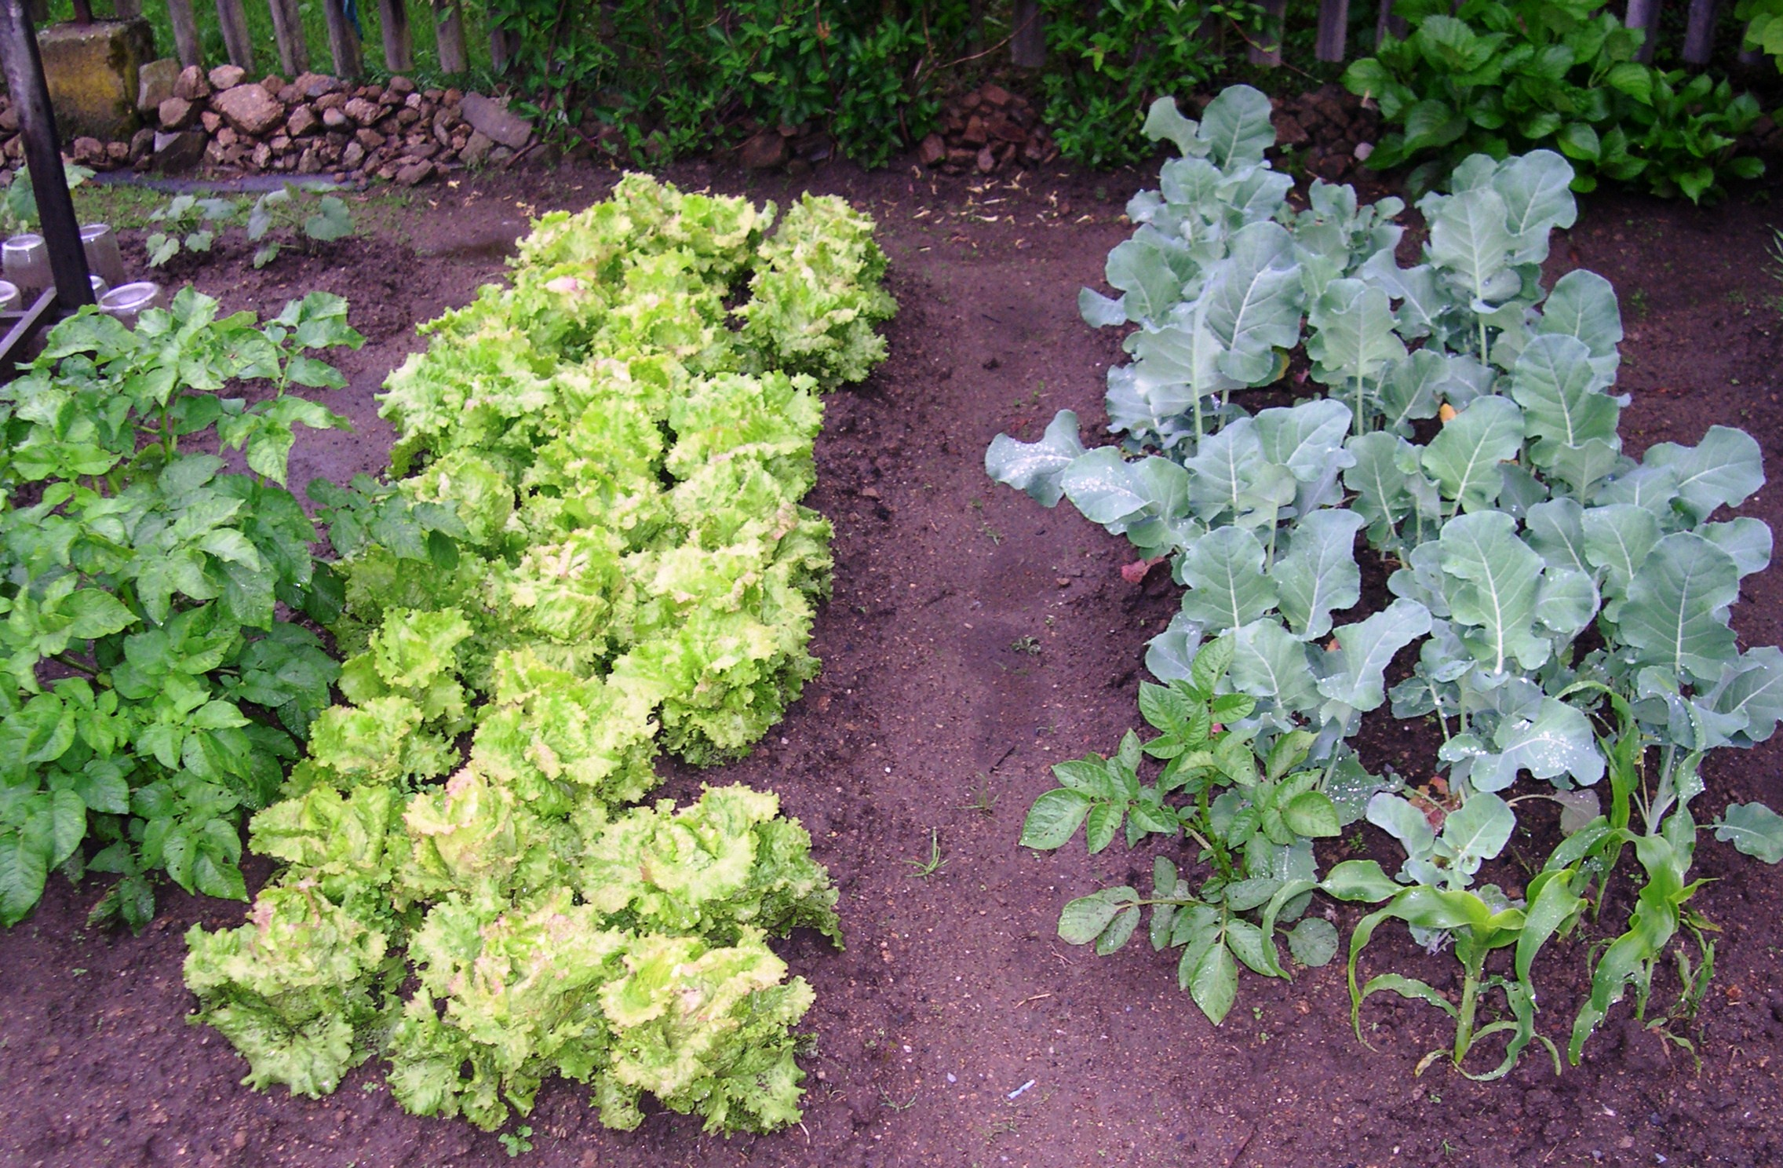

Slide 7
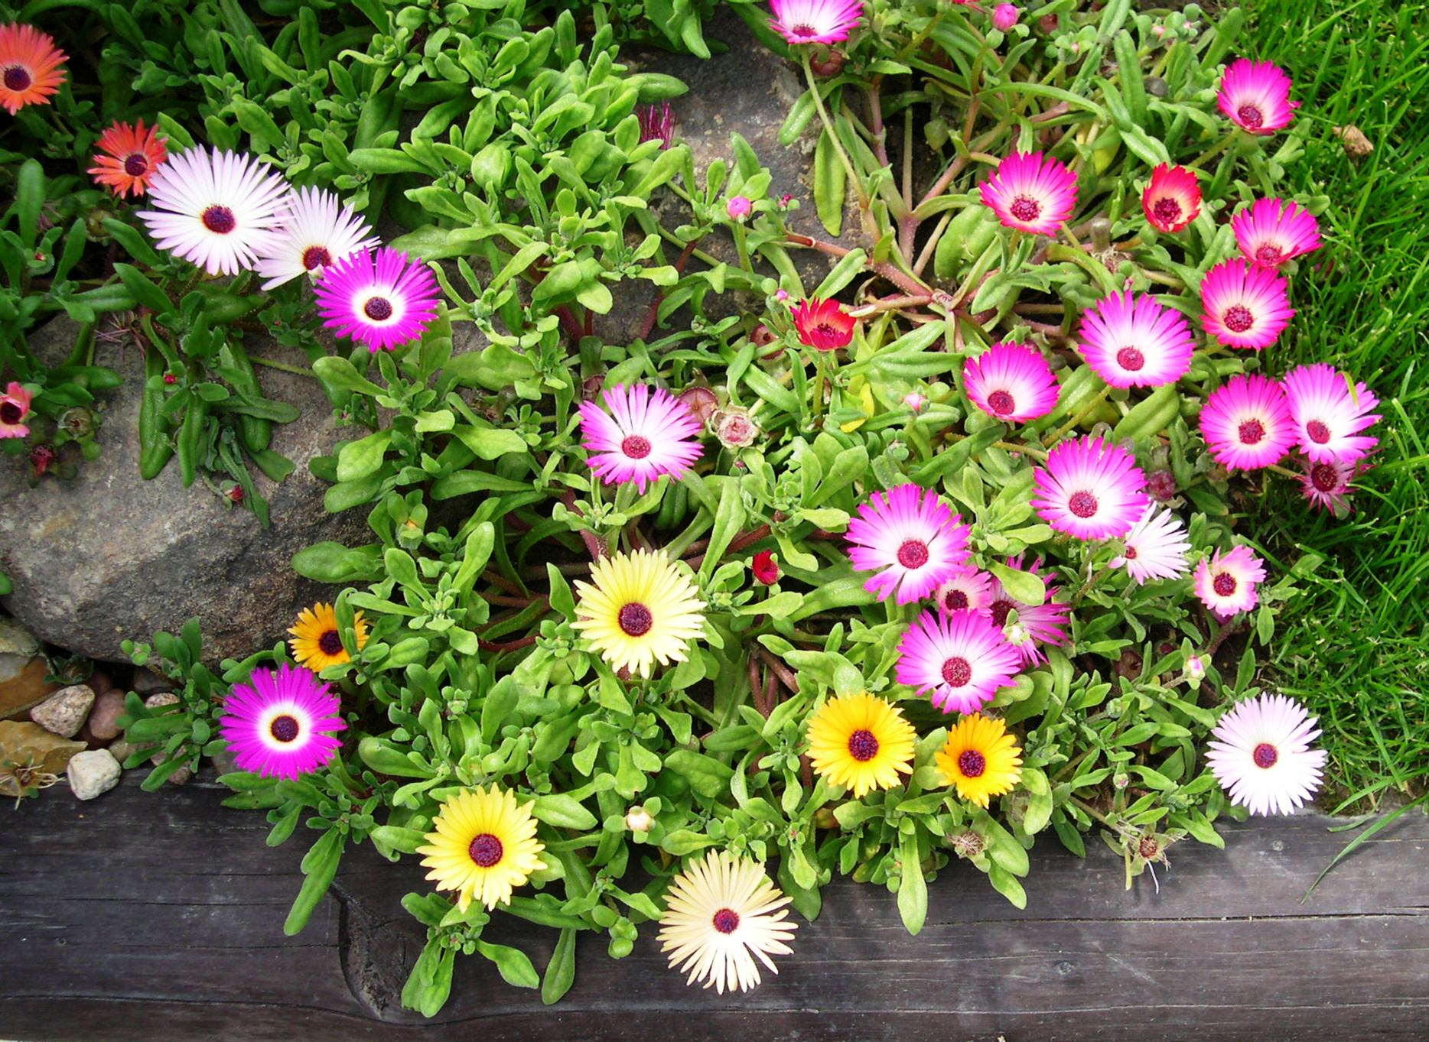

Slide 8
Ž
I
V
O
Č
I
CHO
V
É
DOMÁCÍ HOSPODÁŘSKÁ ZVÍŘATA
ptáci – kur domácí, kachna domácí, husa domácí
savci – prase domácí, ovce domácí , koza domácí, králík domácí
ZVÍŘATA CHOVANÁ PRO RADOST „mazlíčci“
pes domácí, kočka domácí, křeček, papoušek

Slide 9
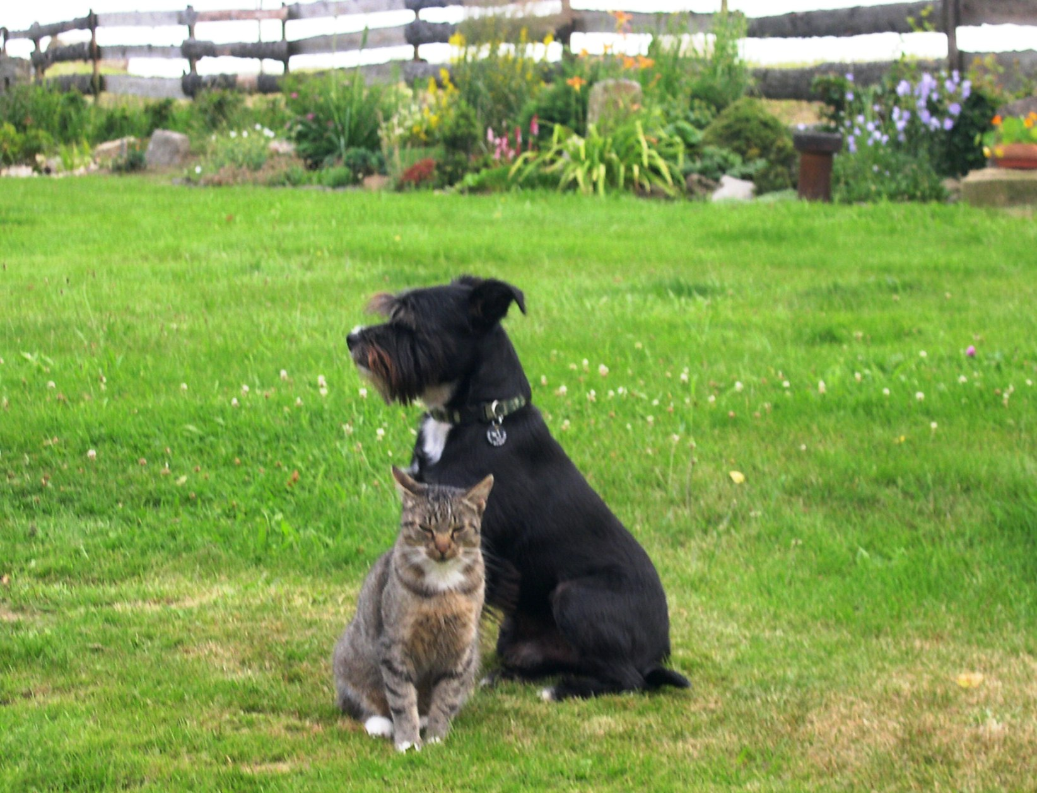

Slide 10
Umíš pojmenovat zvířecí rodinu? (samec – samice – mládě)
SLEPICE
PES
KACHNA
KŮŇ
PRASE
KOZA
KRÁVA
HUSA
KRÁLÍK
OVCE
KOCOUR

Slide 11
VOLNĚ ŽIJÍCÍ ZVÍŘATA
obojživelníci – ropucha zelená
ptáci – vlaštovka obecná, jiřička obecná, sova pálená sýkorka modřinka
savci – ježek západní, myš domácí, kuna skalní
Máš doma nějaké zvíře?
Vyprávěj o něm.

Slide 12
Zdroje: vlastní fotografie (I. Geislerová)

